Slide 1
Achieveit项目管理平台
软件开发实践 2020.4
G03

Slide 2
小组成员与分工
项目成员 | 项目分工
陈弈君 | 项目经理、前端开发、文档
赵宁 | 前端开发、文档
叶姝晴 | 前端开发、文档
曹威杰 | 后端开发、文档
陶明沺 | 测试、文档
苏美澄 | 测试、文档

Slide 3
项目技术与部署
前端技术：Vue + Element UI
后端技术：Java + Spring boot + MySQL
版本控制：Github
前端部署：腾讯云 + Nginx
后端与数据库部署：阿里云

Slide 4
项目计划与完成情况
主要功能 | 完成情况 | 主要原因 | 是否值得继续
用户权限、登录注销 | 100% | 后端权限完整 | 是
Workflow工作流、状态管理 | 100% | 前后端功能权限完整（流程控制、操作通知、权限） | 是
工时申报、审批 | 95% | 前后端功能完整（审批、申报、打回、筛选） | 是
成员/权限管理 | 95% | 没有真实企业内部系统验证（邮件通知已完成） | 是
设备管理 | 100% | 前后端功能完整（租借、归还、状态、筛选） | 是
缺陷管理 | 100% | 前后端功能完整（新建、修改、删除、筛选） | 是
风险管理 | 95% | 前后端功能完整（新建、修改、删除、筛选、模板） | 是
功能管理 | 95% | 界面可优化、可增加搜索功能 | 是

Slide 5
项目技术难点
用户鉴权：JWT，用户以分配Token的方式登录、接口操作
用户权限：平台权限 + 项目内部权限
Workflow工作流引擎：利用Bitmap，单一int参数可以传递25+的项目状态

Slide 6
项目过程与风险
基本符合初期设定时间表、未发生延期或严重赶工情况
项目计划未发生大调整（仅存在2-3天的前后波动）
项目需求未发生大变化、总体功能按照初期软件需求分析执行
系统设计发生一些细微需求、适应具体技术选型和操作细节
软件过程中后端开发先于前端开发。由后端提供API、前端提出修改细节
项目风险主要在于：1.初期技术的掌握 2. 组员时间的分配

Slide 7
项目软件质量
软件质量：较高、具有可维护与可拓展性
技术选型：团队成员有一定基础、老带新的模式
系统设计：模块化清晰、日志打印清晰、易于拓展与检查
代码风格：编辑器自动风格检查、成员互相检查
测试：后端单元测试覆盖率高（超过95%）、116个系统测试按计划完成

Slide 8

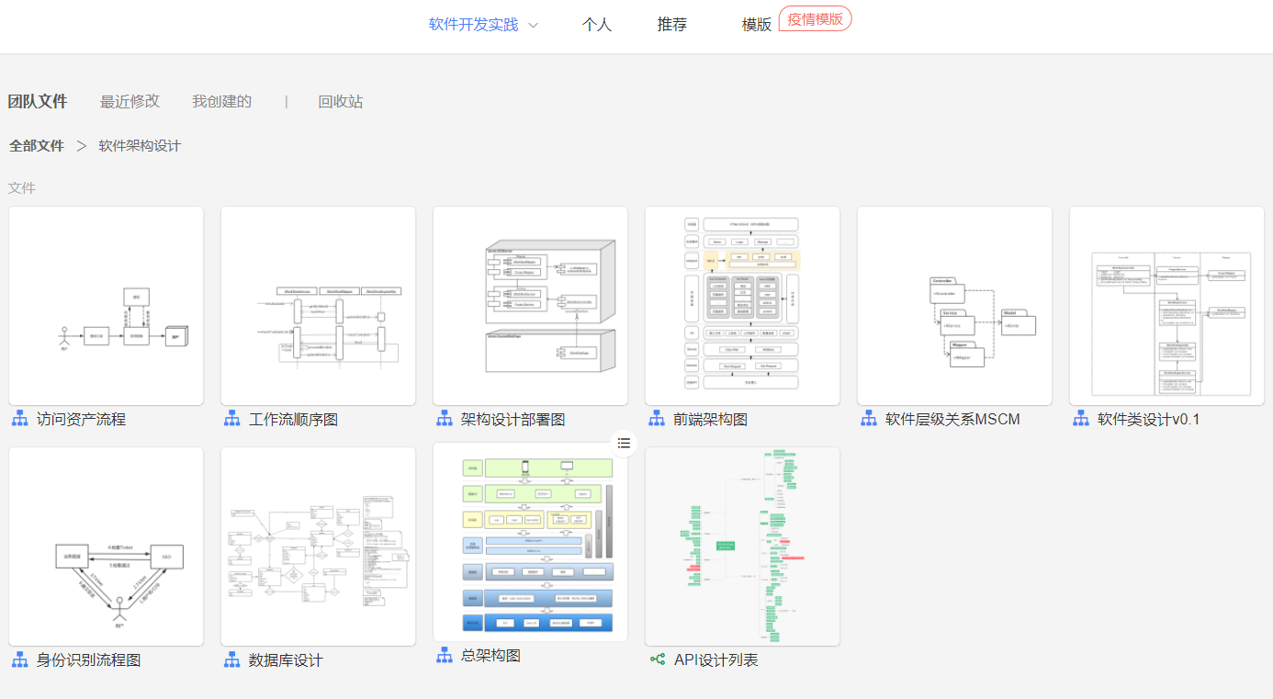
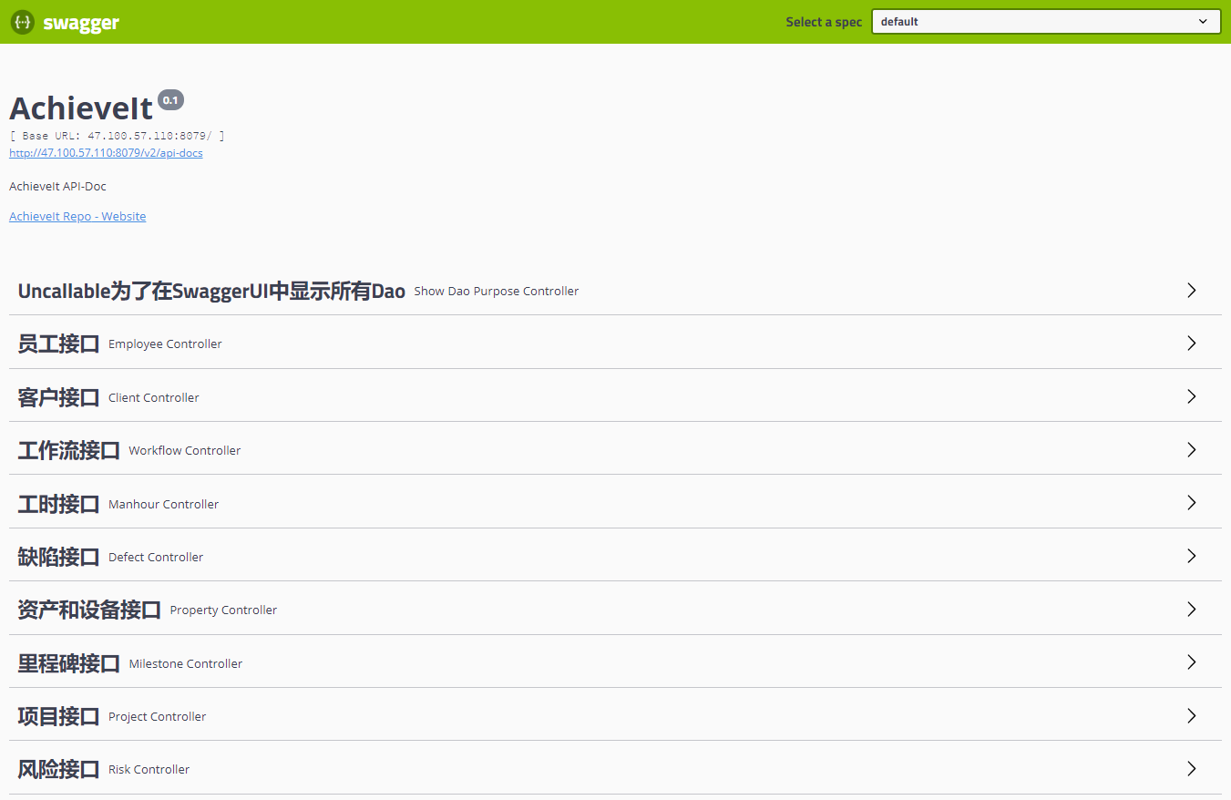
开发文档管理
静态:
动态: Swagger UI

Slide 9
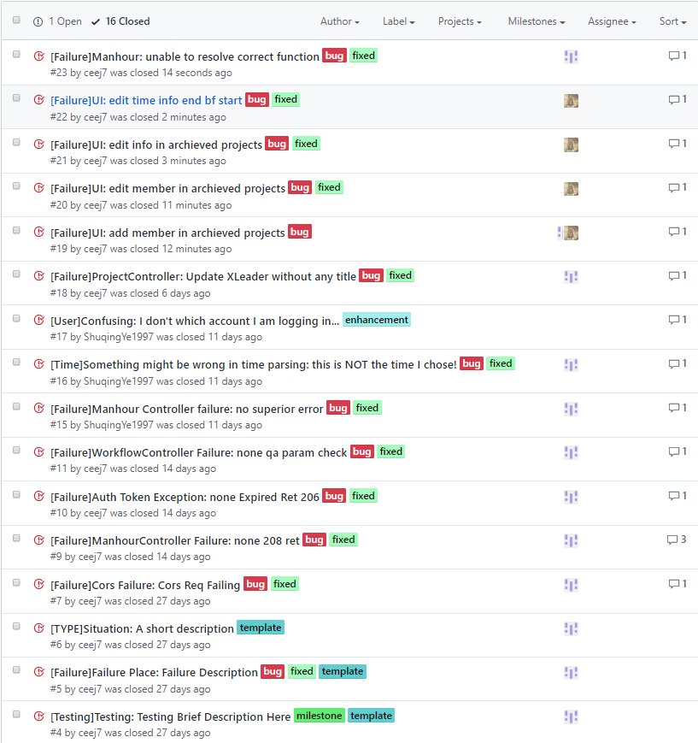
项目缺陷管理

Slide 10
项目测试情况 单元测试
Package | Class, % | Method, % | Line, %
all classes | 95.8% (23/ 24) | 98.7% (152/ 154) | 97.9% (1836/ 1875)
Class | Class, % | Method, % | Line, %
ClientController | 100% (1/ 1) | 100% (2/ 2) | 100% (9/ 9)
DefectController | 100% (1/ 1) | 100% (6/ 6) | 100% (74/ 74)
EmployeeController | 100% (1/ 1) | 100% (6/ 6) | 100% (56/ 56)
ManhourController | 100% (1/ 1) | 100% (7/ 7) | 100% (65/ 65)
MilestoneController | 100% (1/ 1) | 100% (6/ 6) | 100% (45/ 45)
ProjectController | 100% (1/ 1) | 100% (8/ 8) | 100% (94/ 94)
PropertyController | 100% (1/ 1) | 100% (7/ 7) | 100% (52/ 52)
RiskController | 100% (1/ 1) | 100% (6/ 6) | 100% (57/ 57)
ShowDaoPurposeController | 100% (1/ 1) | 100% (15/ 15) | 100% (15/ 15)
WorkflowController | 100% (1/ 1) | 100% (4/ 4) | 100% (82/ 82)
Class | Class, % | Method, % | Line, %
ClientService | 100% (1/ 1) | 100% (2/ 2) | 100% (12/ 12)
DefectService | 100% (1/ 1) | 100% (7/ 7) | 100% (165/ 165)
EmployeeService | 100% (1/ 1) | 100% (6/ 6) | 100% (80/ 80)
FileService | 0% (0/ 1) | 0% (0/ 2) | 0% (0/ 28)
MailService | 100% (1/ 1) | 100% (6/ 6) | 81% (47/ 58)
ManhourService | 100% (1/ 1) | 100% (8/ 8) | 100% (149/ 149)
MilestoneService | 100% (1/ 1) | 100% (6/ 6) | 100% (59/ 59)
ProjectService | 100% (2/ 2) | 100% (11/ 11) | 100% (231/ 231)
PropertyService | 100% (1/ 1) | 100% (7/ 7) | 100% (82/ 82)
RiskService | 100% (1/ 1) | 100% (6/ 6) | 100% (112/ 112)
WorkflowEngineService | 100% (2/ 2) | 100% (10/ 10) | 100% (49/ 49)
WorkflowService | 100% (1/ 1) | 100% (16/ 16) | 100% (301/ 301)

Slide 11
项目测试情况 性能测试
性能测试共五类场景，分为独立场景、峰值场景、混合场景、疲劳场景和容量场景
3个独立场景+3个混合场景+3个峰值场景+1个容量场景+1个疲劳场景
场景执行采用逐步加压的方式，每个场景重复执
3*4+3*4+3*2+1*4+1*2 = 36个场景
场景执行率100%，缺陷率0%
可能需要在高用户量情况下增加带宽

Slide 12
项目经验
合理的需求与系统设计可以保证团队开发的高效。
合理的设计能与实际开发保持高度一致、仅在细节上有所修改。
合理的技术选型可以降低学习曲线，让团队易于上手，保证效率。
合理的代码测试与风格检查可以保证系统质量。

Slide 13
Achieveit项目管理平台 项目演示

Slide 14
谢谢老师和团队的努力和帮助
软件开发实践 2020.4
G03

